Slide 1
Tracing总结
孔令胜
4/6/2018

Slide 2
概述
1、现有tracing插件的基本使用简介
2、tracing算法的基本原理
3、各种tracing算法的优缺点

Slide 3
研究背景和现状
三维神经元结构的数字化重建或跟踪对于逆向工程大脑的布线和功能至关重要。然而，尽管已经有一定的研究成果，但是这项任务仍然是非常具有挑战性的，尤其是当3D显微图像具有低信噪比（SNR）和碎片神经元片段。
现有的研究只能通过引入全局先验信息来处理这些困难情况，例如神经突起段起始点和终结点。
然而，手动合并这样的全局信息是非常耗时的。因此，对于这些困难情况，完全自动化的神经元重建方法是非常必要并且意义重大的。

Slide 4
Automatic 3D neuron tracing using all-path pruning
Hanchuan Peng∗, Fuhui Long and Gene Myers
Janelia Farm Research Campus, Howard Hughes Medical Institute, Ashburn, VA 20147, USA

Slide 5
概述
APP算法的目的是为了尽可能完整的产生神经元的结构重建。因此为了保证重建的完整性。该算法包含以下两个部分
(1)产生一个初始的过度重建(initial over-complete reconstruction)。
(2)修剪多余的组成结构(MCMR)。
1、Dark-leaf Pruning(DLP)。
2、Coverd-leaf Pruning(CLP)。
3、Inter-node Pruning(INP)。

Slide 6
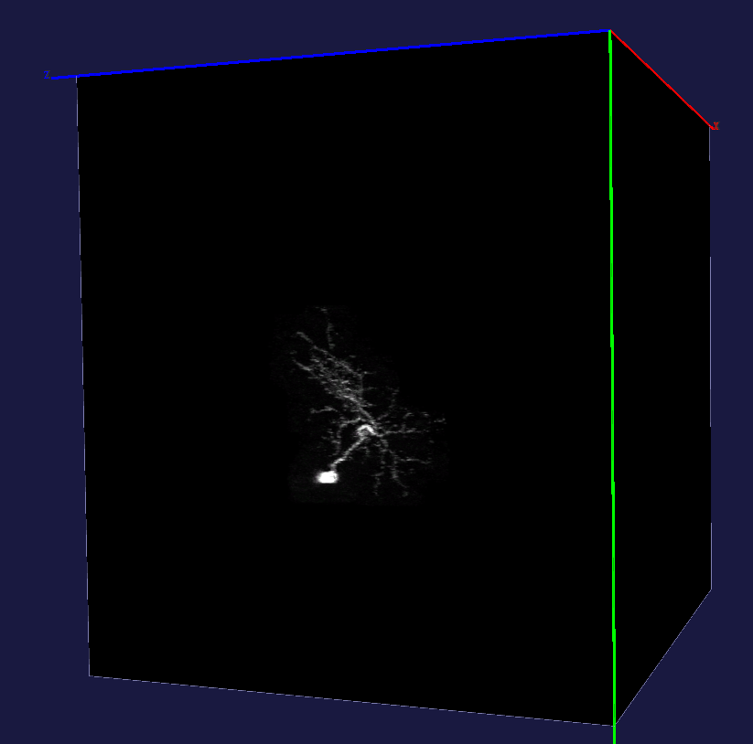
1、初始过度重建（ICR）
以一幅3D图像和一个种子坐标点P_{s}(x_{s},y_{s},z_{s})作为输入，P_{s}点通常是Soma，并且可以被自动计算出来。

Slide 7
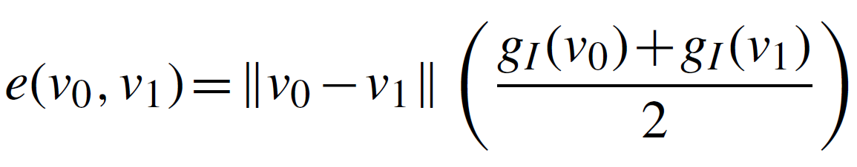
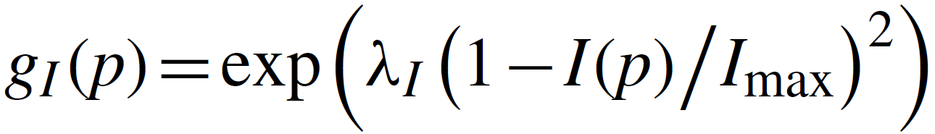
(1)假定较亮的区域代表神经元信号。
(2)图像的预处理，首先计算整个图像的平均亮度值t_{a}，把t_{a}作为阈值来分割图像，亮度值高于t_{a}的被认为是神经元的一部分(前景)，低于t_{a}的部分被看作背景。
(3)在分离出来的前景上生成一个无向图G=(V,E)。V代表图像体素，E代表测地距离度量函数值。当且仅当V与图像中的一对对应点之间的距离满足下列公式时，两点之间存在一条无向边。
边上的权重为：

Slide 8
(1)当测地距离的输出确定后，在图G上运用Dijkstra算法，找到种子点P到其他所有G中的顶点的最短路径。
(2)在生成的最短路径结果图上寻找没有子节点的顶点，并设为叶子节点。并且将整个解决方案组织为树形图。所以我们称此树图为全路径重建，即为ICR。

Slide 9
2、修剪重构：MCMR子图算法
DLP
前面做图像分割时用到了t_{a}，这个t_{a}通常是很小的。以致于很多前景点是肉眼不可见的，这些肉眼不可见的区域对应着一些多余的分支。
所以引入另一个阈值t_{v}=30，代表右眼可见的最低亮度值。由于ICR是一个树图，所以迭代的删除那些亮度值低于t_{v}的叶节点，直到所有的叶子节点都满足强度>t_{v}.

Slide 10
CLP
通过距离变换图可以估算一个点的覆盖半径，3D的距离变换对噪音和不规则边界敏感。
所以本文提出了一种更有效的方法：定义了一个半径可调的球体，然后不断增大半径，直到球内超过 0.1％的体素的亮度值低于ta停止，这时可以和背景之间形成清晰且明显的对比，0.1％也是一个在神经重建领域被广泛应用的阈值。
对于两个重建节点a和b，如果满足下列公式就认为a被b覆盖。 表示重建节点占用的体积
但是由于体素强度分布参差不齐，即使重叠的区域大小完全相同，a亮b暗和ab都亮的情况是完全不同的，都亮的情况下会更多的交叠，因此重新定义 为占用区域的质量。

Slide 11
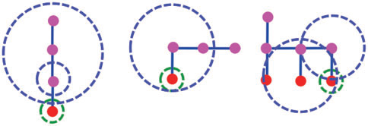
一个重建的节点可能被多个其它节点共同覆盖，令 ，为一系列重建点的集合，如果满足下列条件就说它覆盖了节点a。
(1)在ICR中，当一个叶子节点不被任何其他节点覆盖时，这个叶子节点应该被保留。(图A)
(2)当叶子节点被其他一个点(图B)或者几个节点共同覆盖(图C)，这个叶子点可以被安全的删除。
因此，检查重建中的所有叶子节点，并且删除那些明显被其他节点覆盖的叶子节点，然后重复这个过程，直到不存在这种叶子节点。
A
B
C

Slide 12
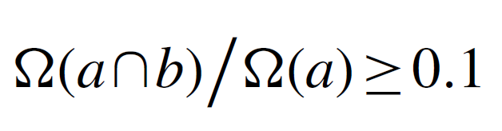
INP
经过前面两步修剪的重建结果已经很简洁了，但还有进一步精简的空间。
从每个叶子节点a开始，对于它的直接父节点b，若b不是分支节点或者根节点，我们根据下式来检查b是否被a覆盖 。当满足条件时b被修剪，a的父节点被更新为b的原始父节点。如果b不满足条件，那么检查b的父节点是否为分支节点或者根节点，若不是则设为c，然后基于b和c的覆盖关系进行修剪。
对于每个叶子节点，迭代上述过程直到到达分支节点或者根节点。
c
b
a

Slide 13
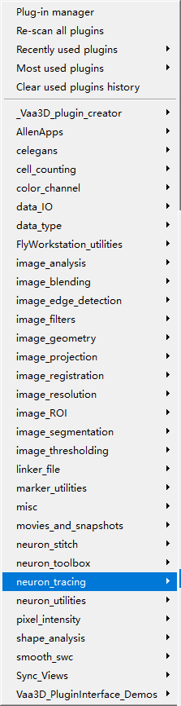
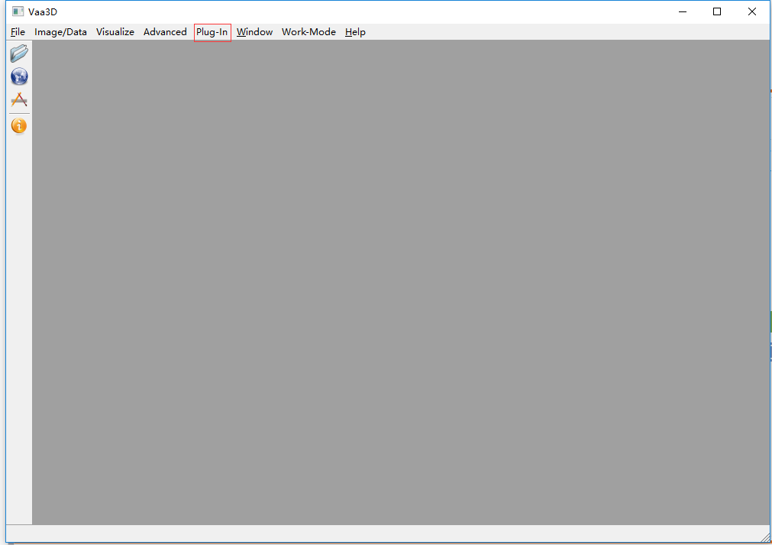
1、APP插件的基本使用简介
首先点击Vaa3D上方共菜单栏的Plug-In选项
然后点击下拉列表中的neuron_tracing

Slide 14
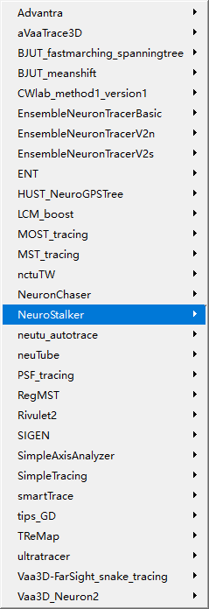
随后会出现现有的tracing插件列表如下

Slide 15
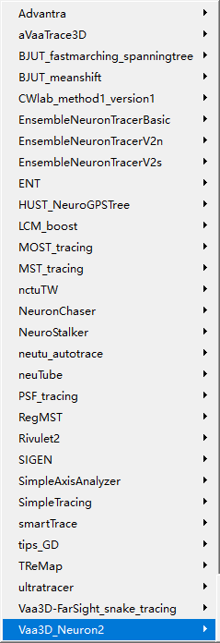
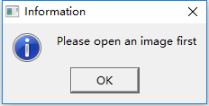
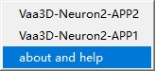
接下来对具体的插件进行介绍
APP1的开启方式如下图示
使用指南
首先需要在Vaa3D内打开一张图像文件，否则会弹出如下提示框

Slide 16
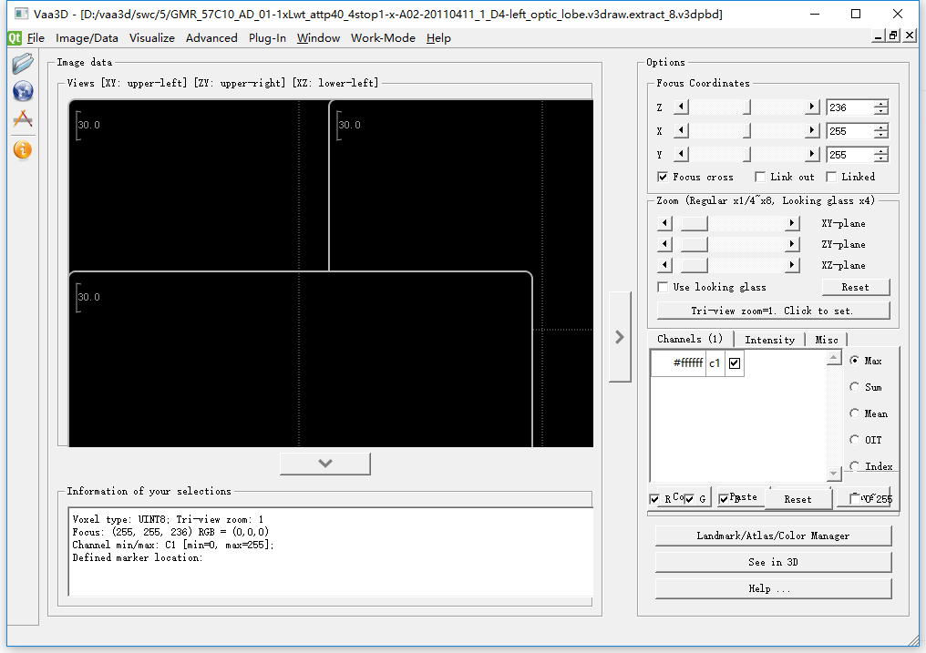
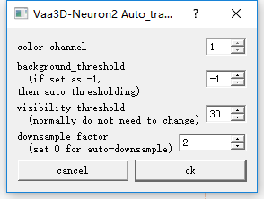
APP1使用简介
首先需要在Vaa3D平台下打开一幅待tracing的图像，如下所示
然后按照上述步骤打开APP1插件，出现如下界面：
color channel：颜色通道，一般为单通道
background_threshold：背景阈值

Slide 17
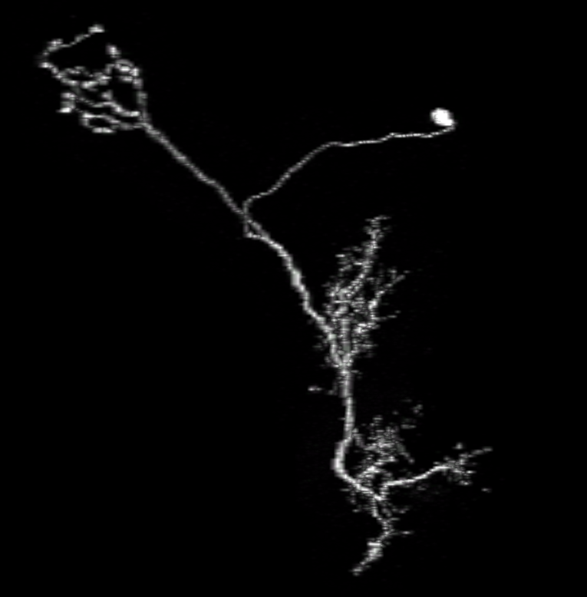
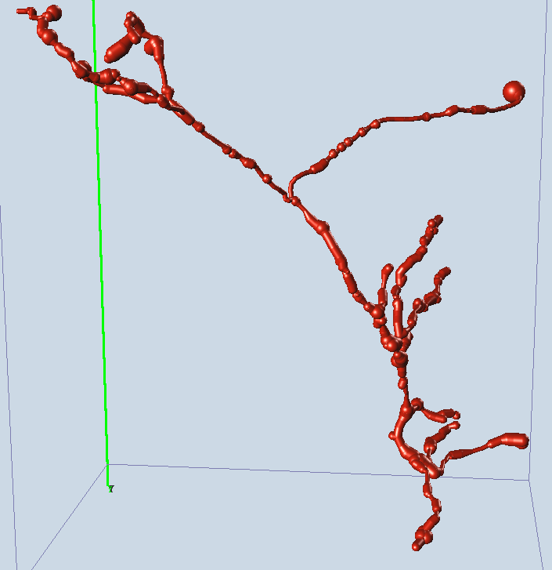
效果如下所示
图像
SWC

Slide 18
APP2: automatic tracing of 3D neuron morphology based on hierarchical pruning of a gray-weighted image distance-tree
Hang Xiao^{1,2} and Hanchuan Peng^{1,3}
¹Janelia Farm Research Campus, Howard Hughes Medical Institute, Ashburn, VA 20147, USA, ²CAS-MPG Partner Institute for Computational Biology, Shanghai 200031, China and ³Allen Institute for Brain Science, Seattle, WA 98103, USA

Slide 19
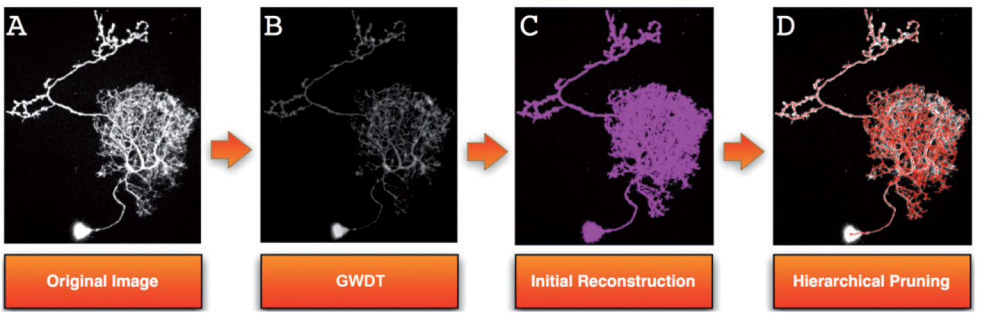
概述
本文提出了一个改进的APP算法，叫做APP2。其目的是在较短的时间内生成更精确和健壮的重建。3D灰度图作为输入。
1、一种基于灰度图像的距离变换方法。(GWDT)
2、改进的初始重建的生成方法。
3、生成最终重建的层次化修剪法。

Slide 20
Fast marching method :FMM
GWDT和初始神经元重建都是在FMM框架中实现的。
在FMM中，我们将图像建模为图，其中每个图顶点对应图像像素(体素)。每对紧邻像素顶点之间有一条边。FMM将图像图按照距离递增顺序从一组预定义的种子节点开始增长，直到所有剩余图像体素点都被覆盖。所有图像像素被划分为三组，标记为ALIVE、TRAIL和FAR。
ALIVE
TRAIL
FAR

Slide 21
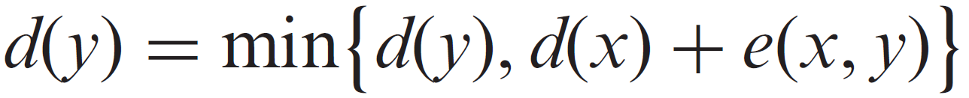
FMM包含两个主要步骤
(1)所有的种子节点被初始化为ALIVE，所有种子节点的邻居(非ALIVE)被初始化为TRAIL，其它所有点被初始化为FAR。
(2)从TRAIL集合中寻找距离ALIVE最近的点x，然后把x转换为ALIVE。对于x的任意邻居(非ALIVE)y，如果为FAR则转化为TRAIL，y的距离函数定义如下：
FM递归地从TRAIL中提取与ALIVE距离最小的点直到它变为空集为止。

Slide 22
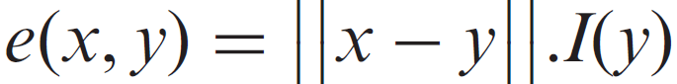
GWDT
ICDB 准则：‘increase the intensity in the center and decrease the intensity near boundary’
常规的距离变换仅适用于由阈值法对灰度图进行分割得到的二值图。一旦阈值选择不合适就可能出现过度分割(over-cut)或者分割不足(under-cut)。
GWDT可以直接应用在灰度图像上，常规的DT中，距离被定义为到背景的欧氏距离。在GWDT中距离被定义为到背景的最短路径上的像素强度值的和。这个距离的定义满足ICDB准则。
仍然使用全图像素的平均值ta做阈值，强度值低于ta的点设为背景。
首先把所有的背景点设为'seeds',然后计算其它节点到'seeds'的距离。连续图像像素顶点之间的距离被定义为：

Slide 23
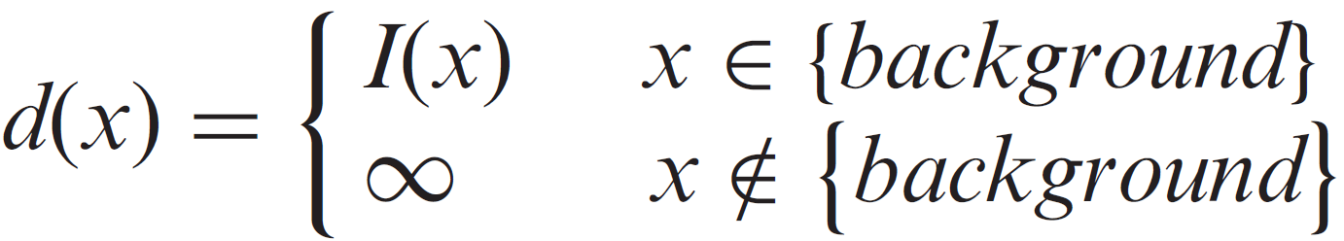
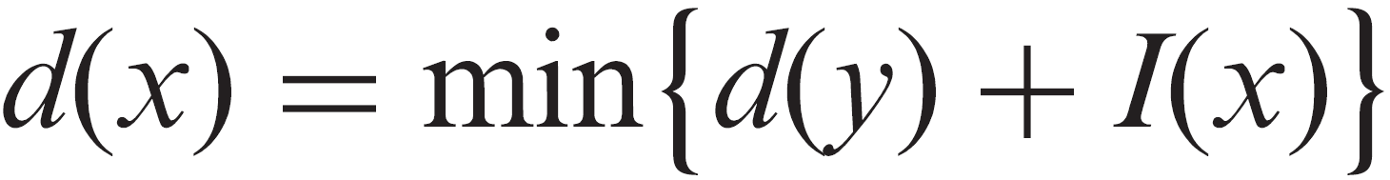
设x为起始点，y为目标点，I(y)为像素点y处的强度值，定义d(x)为x处的距离值。
(1)初始化，设d(x)为：
设置所有背景像素作为种子节点。所有种子节点的相邻像素将被初始化为'TRAIL'，并被压入优先级队列。
(2)增长过程中，设 ,y为x的邻居节点。并以此来更新距离。
tips:在计算GWDT的过程中，会同时计算出soma点，即为距离最大的点。

Slide 24
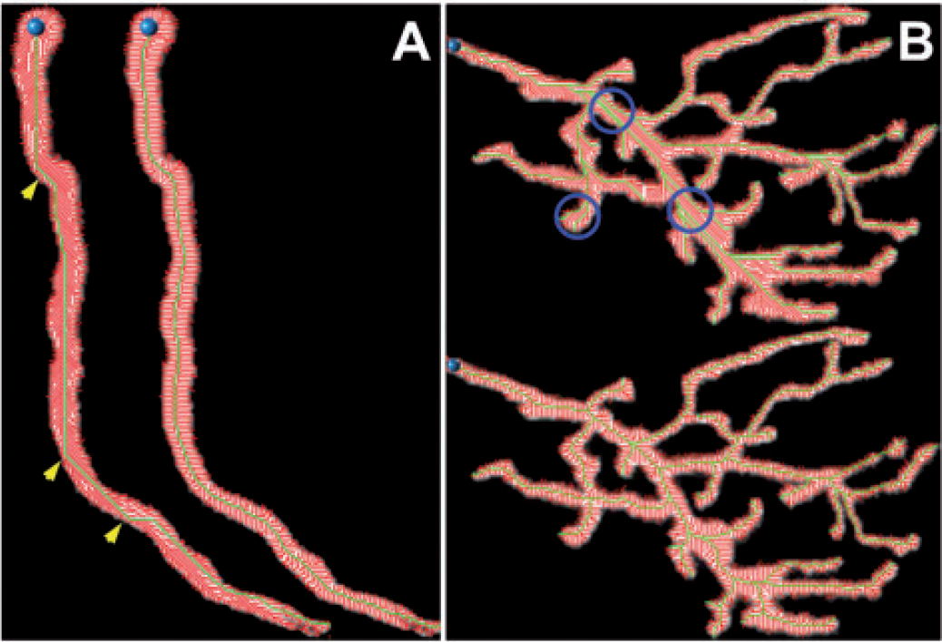
A图中，左边结果为使用常规DT得到的效果，右边为使用GWDT的效果。
B图中，上面结果为使用常规DT得到的效果，下面为使用GWDT的效果。

Slide 25
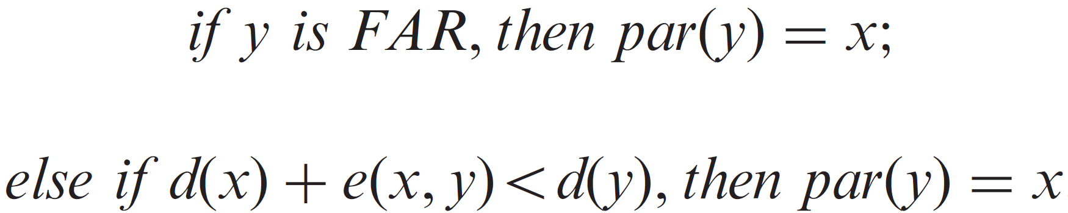
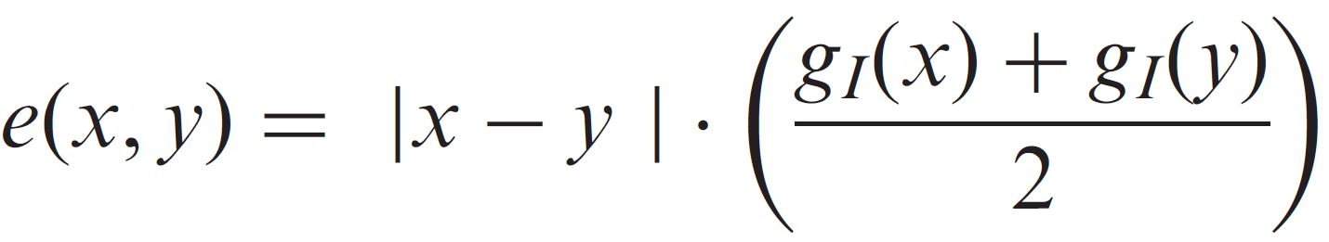
Initial neuron reconstruction
基于FMM首先构建一张亲本图par，来生成从单节点s(ALIVE)出发的最短路径树。
(1)首先，初始化每一个像素点x的父节点为自己，即par(x)= x。
(2)然后，对于s的任意邻节点y，设其标签为'TRAIL'，然后设par(y)= s。在递归步骤中，对于最小像素x及其每一个相邻的y，做如下判别：
e(x,y)为测地距离定义如：

Slide 26
我们在APP2中考虑了两种方法。
(1)首先，当所有背景像素被置为'ALIVE'时，递归步骤将停止。
(2)其次，用户可以选择性地预先指定一些位置（例如神经元的一些特殊终端）作为附加先验；当所有的这些特殊的位置被标记为'ALIVE'，FM停止。

Slide 27
Hierarchical pruning
包含两个步骤：分层分段构造步骤和递归剪枝步骤。
(1)Hierarchical segments construction：将树中的一个段定义为连接树中两个分支节点的路径。在分层段构造步骤中，将树中的所有片段从最重要的顺序到最不重要的顺序，从而生成它们的层次结构。段的“重要性”是根据其长度来定义的。一条段越长，它就越重要。显然，在任何一对段之间没有重叠。为了得到重要性分数，首先找出最远的叶子节点到源节点（种子）的最长路径。然后从树中删除这个片段。从原始树中的其余部分找到第二个最长的，迭代这个过程，直到所有的片段都被排序。

Slide 28
构造自底向上的层次分段。
首先，检测从每个叶节点到其最近分支节点的段。每个分支节点连接到至少两个这样的段。然后，将分支节点合并到最长的段（称为“联合段”）。
接下来，将原本连接到分支节点的其他段设置为联合段的子段，然后迭代该联合段合并过程，直到到达种子节点为止。

Slide 30
Recursive pruning
在修剪步骤中，从未删除的层次段池中，按照重要性得分在递减的顺序选择一个片段。然后，将APP中的信号覆盖思想扩展到该段的覆盖率。如果覆盖率大于阈值（通常为75%），删除这个片段及其所有子片段。否则，我们这个选定的段，并掩盖该段的覆盖区域。迭代这个过程直到没有段可以被移除。

Slide 31
1、APP2插件的基本使用简介
首先点击Vaa3D上方共菜单栏的Plug-In选项
然后点击下拉列表中的neuron_tracing

Slide 32
随后会出现现有的tracing插件列表如下

Slide 33
接下来对具体的插件进行介绍
APP2的开启方式如下图示
使用指南
首先需要在Vaa3D内打开一张图像文件，否则会弹出如下提示框

Slide 34
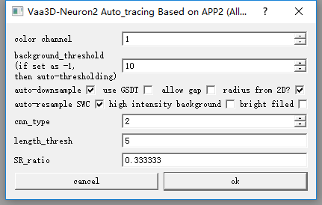
APP2使用简介
首先需要在Vaa3D平台下打开一幅待tracing的图像，如下所示
然后按照上述步骤打开APP2插件，出现如下界面：
color channel：颜色通道，一般为单通道
background_threshold：背景阈值

Slide 35
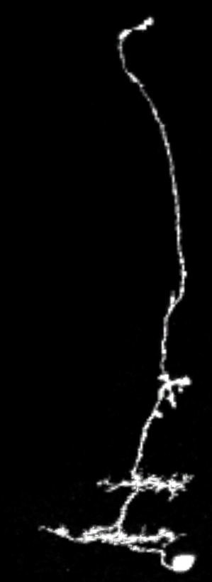
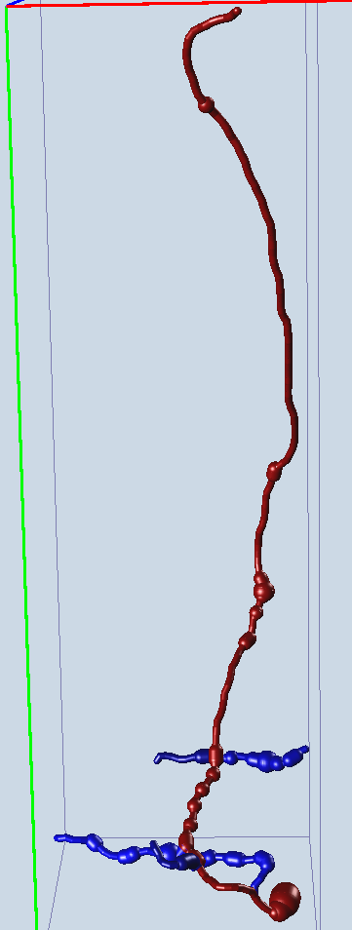
结果如下所示
图像
重建结果

Slide 36
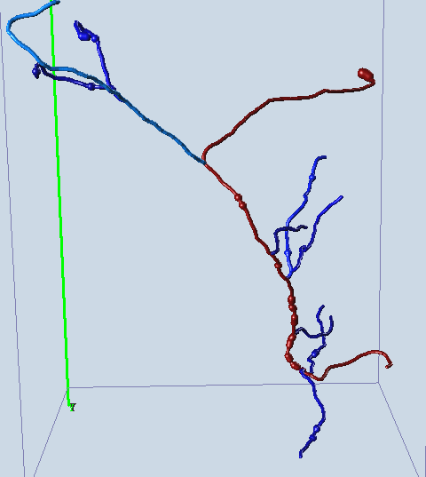
结果如下所示
图像
重建结果

Slide 37
A distance-field based automatic neuron tracing method
Jinzhu Yang^{1,2†}, Paloma T Gonzalez-Bellido^{2,3} and Hanchuan Peng^{2,4*†}

Slide 38
概述
(1)首先应用各向异性滤波器和自动阈值法从噪音图像中提取处神经突触信号。
(2)在提取出的前景中运用一个耦合距离场算法并且自动对神经结构进行重建。这其中应用到了两个基于力场的距离变换(DT)，一个对应‘压力’：代表从前景体素到背景的距离变换；另一个对应‘推力’：代表从前景体素到一个自动确定的种子点的距离变换。这两个力场的耦合可以沿着神经元的骨架快速的推动一个‘滚动球’来完成重建。下图中F1代表推力，F2代表压力。
(图1)

Slide 39
Method
一个重建的神经元具备树形结构，并且可以看作是若干个神经片段的组合体。每一个片段是一个曲线结构。当一个神经元具有多个片段的时候，它们在分支点处链接。
因此要完成一个神经元的重建：有两个关键部分
A：确定神经元的骨架，及重建节点的有序序列。
B：每个节点的直径估计。

Slide 40
该算法主要包括三个步骤：
Step 1：增强图像中的线状结构，并且用自适应阈值法去除神经元的背景和噪音。
Step 2：利用耦合距离场对神经元进行骨架化。
Step 3：将追踪到的神经元的多个空间断开的片段组装到最终结果中。

Slide 41
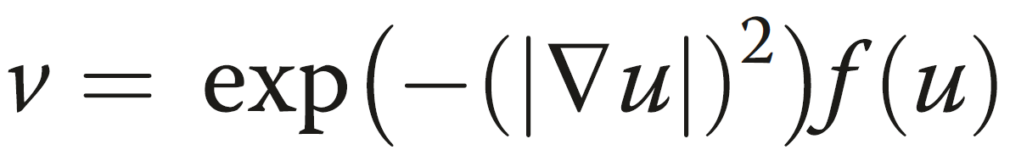
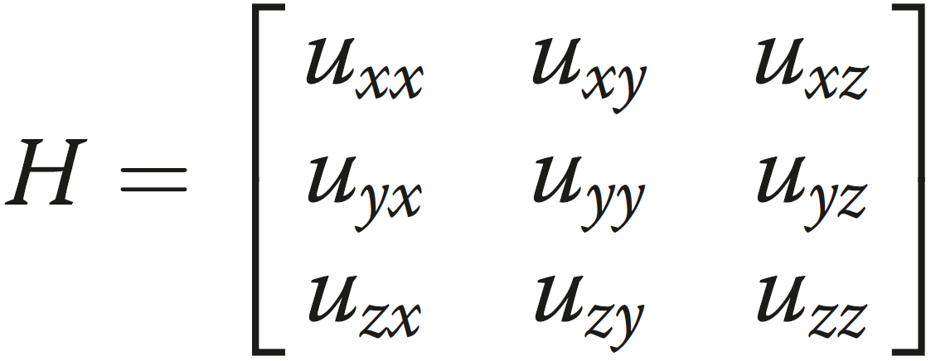
Preprocessing: extraction of neuron signal
由于，神经元段像一条线或一根管子，所以，图像噪声的各向异性滤波器可以增强图像中的神经元信号。运用非线性各向异性滤波器进行信号增强，其次是自动阈值化。
各向异性滤波的关键思想是计算图像特征，表示局部图像区域的取向偏好。我们遵循经典的基于Hessian矩阵的方法，它检测图像中的曲线结构。海森矩阵是一个实对称矩阵，值得注意的是，Hessian方法已经在医学图像计算中得到了很好的应用，尤其是血管增强和分割。
u(x,y,z)代表一个图像，其中x,y,z是空间坐标。用 表示图像强度梯度。滤波之后的图像强度值为 。函数f(u)是使用每个图像像素u的Hessian矩阵来定义的。

Slide 42
信号增强完成后使用全局阈值法提取神经信号。阈值确定过程如下：
(1)首先，将平均图像强度作为候选阈值。使用这个候选阈值将图像分成两部分：具有较高像素强度的部分和较低像素强度的部分。
(2)然后，我们计算这两个部分的两个平均强度值的平均值，并将其作为一个新的候选阈值。重复这个过程直到候选阈值不再改变。该收敛阈值被用作最终全局阈值：任何图像强度高于该阈值的图像像素都是“图像前景”的一部分，并且被假定为包含神经元信号。
(3)最后，由于3D提取的图像前景可以包含多个神经突触区域和噪声，神经元重建是在各个区域中进行的，通过后处理将其“缝合”在一起。丢弃非常小的碎片（小于10像素）去除图像前景中仍然存在的噪声。

Slide 43
Neuron tracing using coupled distance fields
如图1所示，神经元片段的骨架基本上是这个片段的中轴线。
为了恢复中轴，本文提出了一种简单的方法。
R中的每个图像像素被定义为图像区域R相对于另一图像区域T的距离变换，用到T的最短距离代替强度。典型地，T被选择为图像背景，但是它也可以被选择为任何特定的图像像素。
在神经元片段相对于任意选择的种子位置的距离变换中，在神经元片段的尖端处，距离变换的像素强度具有比附近前景像素更大的值。换言之，神经元结构中的任何尖端/端点在该距离场中的边界像素上都具有局部最大值。在神经元片段到图像背景的距离变换中，边界像素值为1，骨架点将形成局部最大值的脊线，脊的提取将使神经元节段骨架化。
使用骨架点处的压力场值作为骨架点处半径估计的相应值。

Slide 44
Post-processing: produce the complete reconstruction
step2中的神经元跟踪算法可以返回一个单一的3D连接神经元区域的树状结构。
step1产生多个空间分离的神经元区域的情况下，我们将有多个神经元树。这些碎片需要组装成一个完整的重建。由于两个断开的神经元区域之间的间隙通常很小；只有邻近的片段之间的距离小于最近的节点半径的两倍的时候，连接两个片段。
然后，使用任意选择的“根”位置（通常是SWC表示中的第一叶节点）对所有神经元重构节点的顺序（即父-子关系）进行排序。
最后，修剪长度小于两个像素的非常短的分支，完成重建。

Slide 45
1、DF-tracing插件的基本使用简介
首先点击Vaa3D上方共菜单栏的Plug-In选项
然后点击下拉列表中的neuron_tracing

Slide 46
随后会出现现有的tracing插件列表如下

Slide 47
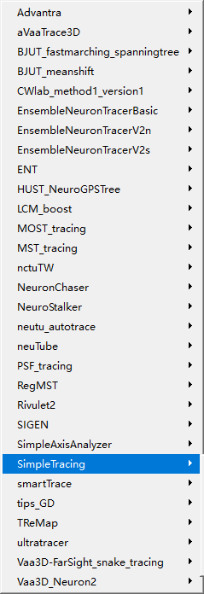
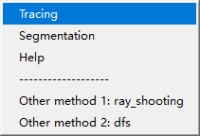
接下来对具体的插件进行介绍
APP2的开启方式如下图示
使用指南
首先需要在Vaa3D内打开一张图像文件，否则会弹出如下提示框

Slide 48
DF-tracing使用简介
首先需要在Vaa3D平台下打开一幅待tracing的图像，如下所示
然后按照上述步骤打开DF-tracing插件

Slide 49
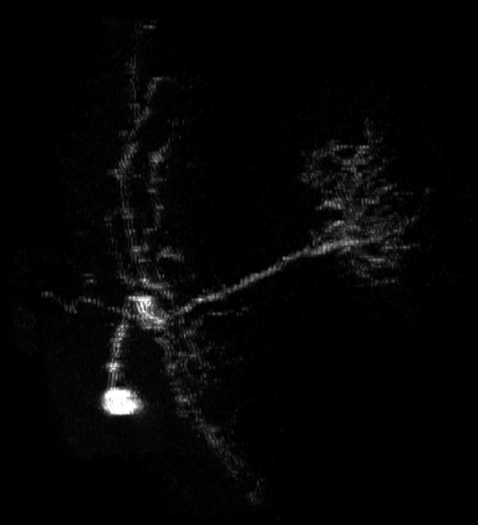
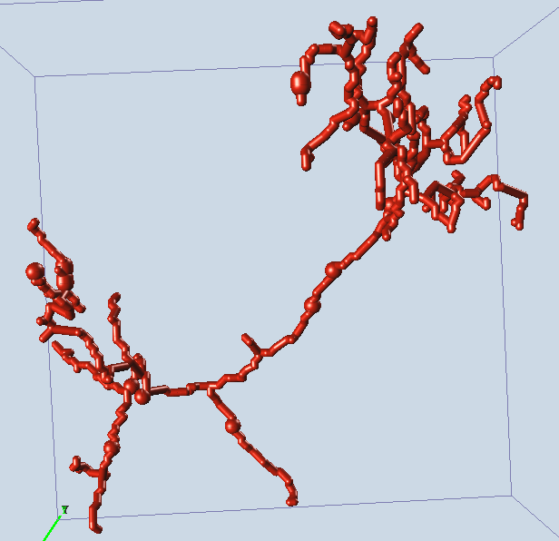
结果如下所示
图像
重建结果

Slide 50
SmartTracing: self-learning-based Neuron reconstruction
Hanbo Chen • Hang Xiao • Tianming Liu • Hanchuan Peng

Slide 51
概述
Smart Tracing是一种不需要大量人工干预的自动追踪框架。智能追踪有两个主要的新奇之处。
(1)首先，给定输入图像，Smart Tracing调用用户提供的现有神经元跟踪方法来产生初始神经元重构，估计每个神经元重建单元的可能性。这种可能性作为一个置信分数来识别神经元重构中的可靠区域。在没有人为干预的情况下，用这个分数，Smart Tracing可以自动识别由一些现有的神经元跟踪算法生成的神经元重建的可靠部分。这些可靠的区域被用作训练样本。
(2)第二，从训练样本中，自动选择并在机器学习框架中使用最具特征的小波特征来预测最可能包含神经元信号的所有图像区域。由于训练样本和它们的最具特征性的特征是从每个单独的图像中选择的，整个过程自动适应不同的图像。

Slide 52
Method
该算法包括三步
1 、Automatic search training exemplars (自动搜索训练范例)。
2 、Extracting features for classification (分类特征提取)。
3、 Training classifier and tracing neuron reconstruction (训练分类器与神经元重构)。

Slide 53
1 、Automatic search training exemplars
这一步分为两个部分
(1)Confidence score of reconstruction 。
(2)Obtaining training exemplars 。

Slide 54
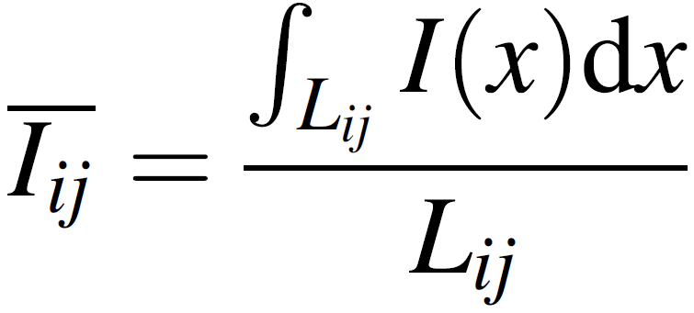
(1)Confidence score of reconstruction
在Smart Tracing中，我们首先确定可靠的神经元重建作为训练范例。通过分支点，可以将神经元重构分解为多个片段。段是否可信，可以通过检查是否存在另一个最短路径的段可以替代当前段。判定原则是，与存在可替代路径段相比，没有更好的替代路径的段更可靠。
举例说明，L_{ij}为点i和j之间的段，L*_{ij}为i和j之间通过灰度加权得到的最短路径。
L_{ij}和L*_{ij}上的平均强度值定义如下：
I(x)为点x处的图像强度，L_{ij}为L_{ij}的强度，置信度可以通过 和 定义如下：

Slide 55
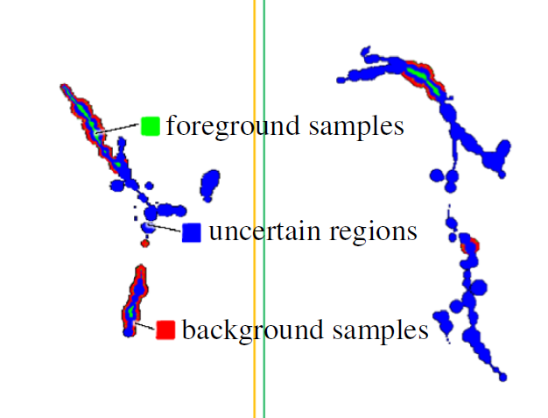
(2)Obtaining training exemplars
基于获得的置信分数，原始图像可以被划分为4组区域：
(1)前景样本（标记神经元）；
(2)背景样本（无神经元区域）；
(3)不确定区域；
(4)不相关区域。
前景样本被定义为置信重建段的骨架区域。背景样本被定义为周围的非骨架区域。这两个区域之间的中间区域被视为不确定区域。

Slide 56
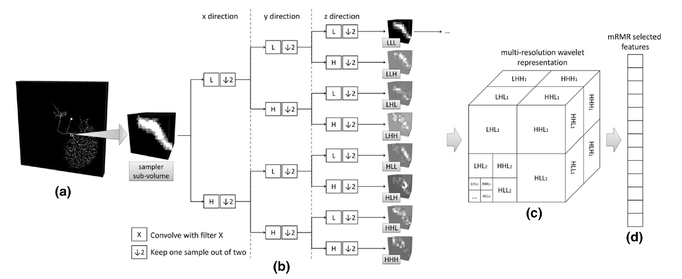
2、 Extracting features for classification

Slide 57
特征选择过程说明
a）在样本体素周围的3D立方体中提取子体积
b）体数据的小波分解
c）多分辨率小波表示
d）基于MRMR分类的特征的特征子集分类
上图中H代表高通滤波，L代表低通滤波。

Slide 58
MWR在频率域和空间域对信息进行编码。该方法对于从信号或图像识别本地和多尺度特征是非常有效的，并且已经被广泛的应用于模式识别中。
MWR框架首先在一维信号上被引入，然后由Mallat扩展到二维图像。简而言之，MWR定义了一对函数来进行小波变换，母小波w(x)代表信号的细节和高频部分，u(x)表示信号的平滑和低频部分的。将信号分解成多个分辨率，计算迭代是基于u(x)计算平滑信号。
在实践中，对离散信号，高通滤波器H和低通滤波器 L将用于计算MWR，而不是计算小波尺度函数w(x)和u(x)。如图b所示，在一个分解级别中，通过对三个方向上的两个滤波器的不同排列卷积，得到8组小波系数。平滑的体积LLL进一步分解在下一级，以实现多分辨率表示。

Slide 59
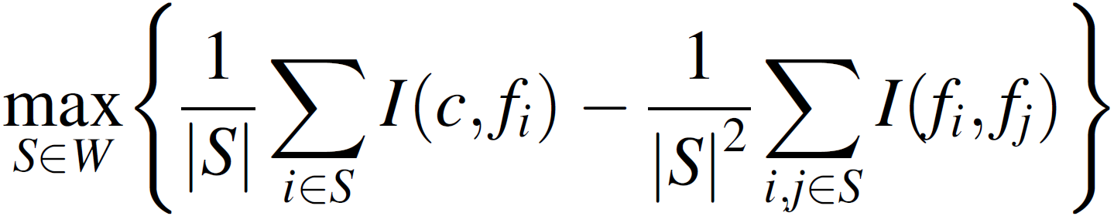
在MWR分解之后，特征空间的维数相对较高，特征{f_{i}}的数量等于子体积中的体素的数量(图c)。由于这些特征中的一些可以携带冗余信息，因此直接使用全部MWR系数可能导致不准确的结果。为了更好地识别模式，提高训练框架的健壮性和准确性，我们选择特征最显著的子集S。在算法中，样本类型和所选特征的联合分布之间的统计相关性将被最大化。为了满足这一标准，MRMR方法搜索彼此远离（最小冗余）的特征，但也个别地最相似于采样类型的分布（最大相关性）。
在实践中，这两个条件同时优化：

Slide 60
3、Training classifier and tracing neuron reconstruction
基于训练样本的提取特征，可以进行监督训练以训练前景/背景预测的分类器。在本文提出的框架中，使用支持向量机（SVM）在LIBSVM工具包中实现。使用LIBSVM的默认参数设置。从池中随机选择前景和背景训练样本的子集，以确保每个类的训练样本的数目是相同的。
利用训练的分类器，我们检查图像中的体素，并将它们标记为前景或背景。由于在神经元跟踪问题中，前景信号往往是稀疏的，并且在图像中是相对连续的，所以这里使用快速行进算法来搜索前景信号。最初，前景样本的体素被预先标记为前景，其余体素标记为“未知”。然后，算法将从前景体素到它们的相邻未知体素行进。对于每一个这样的“未知”体素，其特征将被提取，并将被训练的分类器分类为前景或背景。如果体素被分类为前景，它将被作为下一轮行进的新的起点。如果没有更多的前景体素可以达到，以及所有未知的体素将被标记为背景，行进将停止。
在标记图像的基础上，对原始图像进行调整，得到最终的跟踪结果。背景体素的强度设置为0。前景体素，如果它的强度低于跟踪算法设置的阈值，体素的强度将被设置为阈值。否则，其强度将保持不变。然后跟踪算法将重新运行在调整图像跟踪最终的修正神经元重建。

Slide 61
1、Smart Tracing插件的基本使用简介
首先点击Vaa3D上方共菜单栏的Plug-In选项
然后点击下拉列表中的neuron_tracing

Slide 62
随后会出现现有的tracing插件列表如下

Slide 63
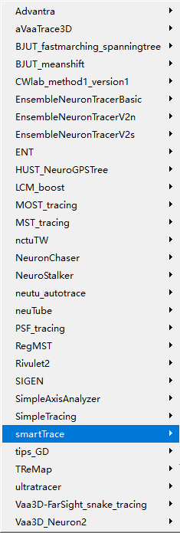
接下来对具体的插件进行介绍
Smart Tracing的开启方式如下图示
使用指南
首先需要在Vaa3D内打开一张图像文件，否则会弹出如下提示框

Slide 64
DF-tracing使用简介
首先需要在Vaa3D平台下打开一幅待tracing的图像，如下所示
然后按照上述步骤打开DF-tracing插件

Slide 65
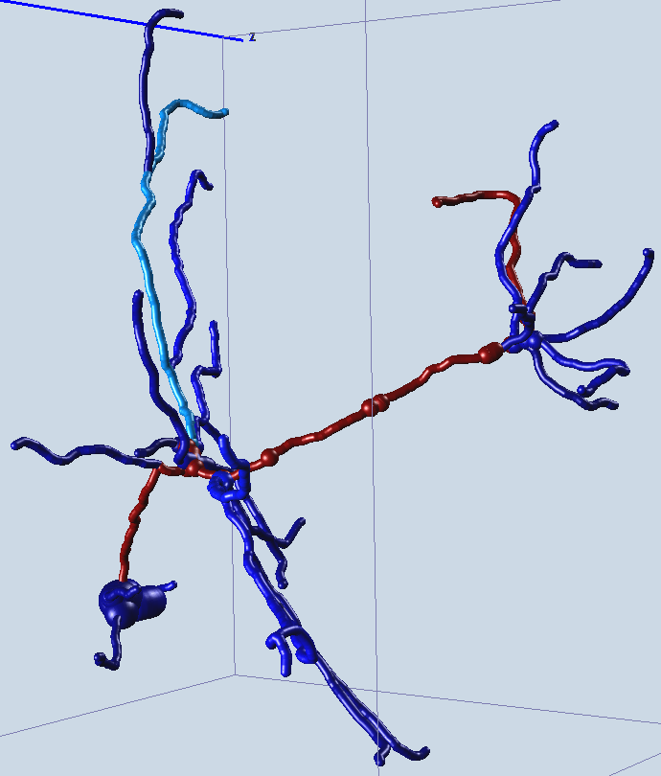
结果如下所示
图像
重建结果

Slide 66
Rivulet: 3D Neuron Morphology Tracing with Iterative Back-Tracking
Siqi Liu , Donghao Zhang, Yang Song, Hanchuan Peng and Weidong Cai

Slide 67
概述
大多数现有的神经元跟踪算法面临的主要挑战可以概括为：
（1）不相关的结构和噪声点会导致背景中不存在的结构被过度跟踪；
（2）在应该连续的结构中，出现间隙影响结构的追踪；
（3）不同分支之间的作物链接；
（4）神经结构的非光滑表面违背几何假设。
为应对上述挑战，提出了一种自动精确的三维神经元跟踪算法Rivulet。在试验研究中显示了良好的结果。Rivulet使用基于Hessian矩阵的方法来改进神经元分割，并在GWDT获得的速度图像上执行多模板快速行进（MSFM）。

Slide 68
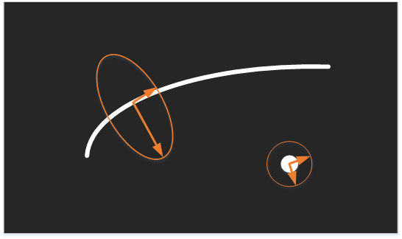
Preprocessing
(1)Nonlinear Anisotropic Filter
对于强噪声破坏的图像，仅基于强度阈值来分割神经元结构效果不甚理想，所以在方法应用非线性各向异性滤波器滤除图像噪声。所有大于0的体素被标记为滤波后图像中的前景。
在滤波中要借助海森矩阵，此处原理同前文相同不再赘述。

Slide 69
(2)Neuron Segmentation
对于中等噪声的图像，手动选择的阈值将合理地分割神经元。
对于具有低信噪比（SNR）的图像，应用6个基于Hessian的特征参数分类器从预处理过后的图像中提取曲线结构。体素分类采用二次判别分析（QDA），分类器形式为：
其中x是每个体素的长度为6的输入向量，而a_{i}是不同输入顺序决定的表面系数。
x中特征包括在最大各向异性响应的尺度上提取的三个Hessian特征值以及Frangi血管性评分Krissian血管评分，各向异性评分。

Slide 70
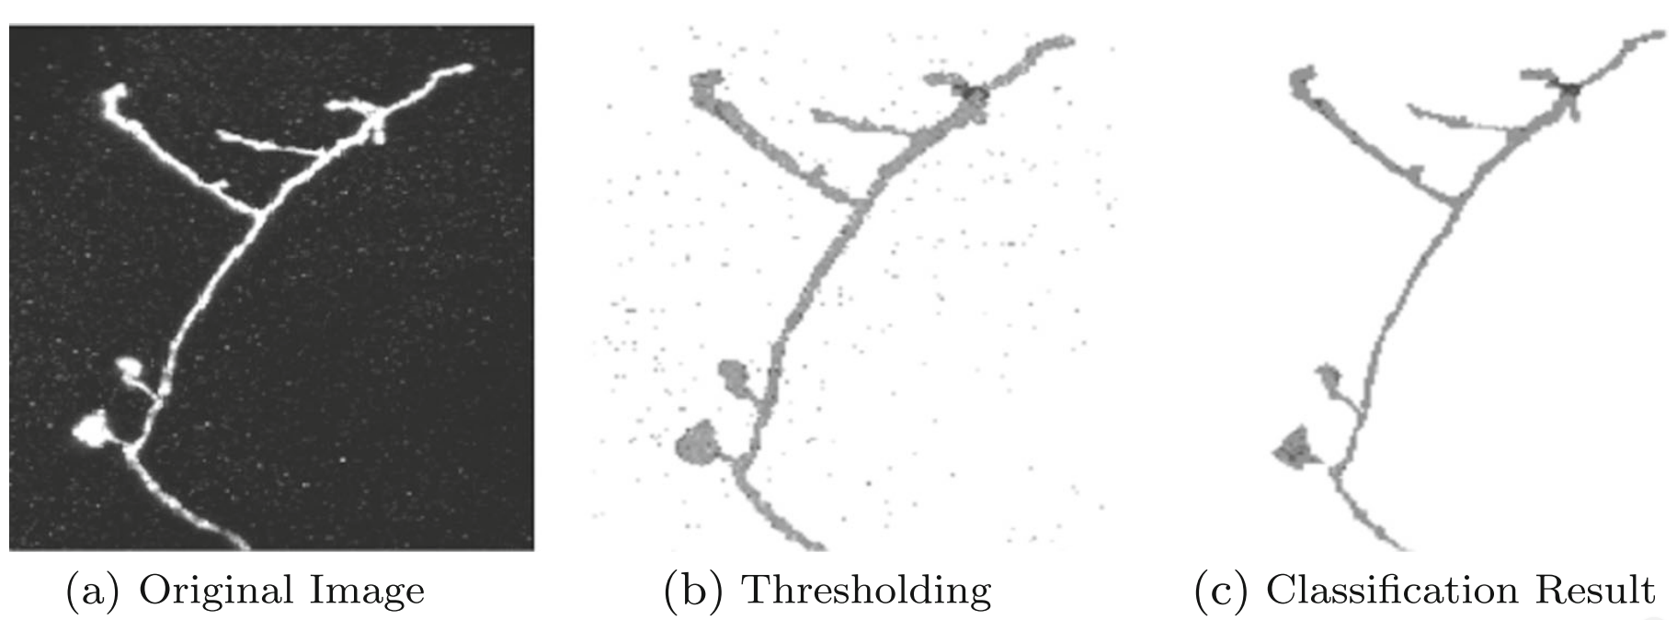

Slide 71
Multistencils Fast Marching
这里同样要用到GWDT，在分割前景上获得D(u)。在D(u)中，远离边界的前景体素点要比靠近边界的体素点更亮。距离变换图中的背景像素点被设置为10^{-10.}
在前面的APP2中讲过Fast Marching，Fast Marching通过求解程函方程(如下)跟踪移动界面
F(x)是一个正值函数，代表在x处的速度，通常作为已知输入提供
边界 为定义在n维空间R^{n}中的一个超曲面
从物理意义上来说T(x)代表从边界 到R^{n}内部点的最短时间，在Rivulet中：
F = ( D(u)/D_{max} ),其中D_{max}是D(u)中的最大值。

Slide 73
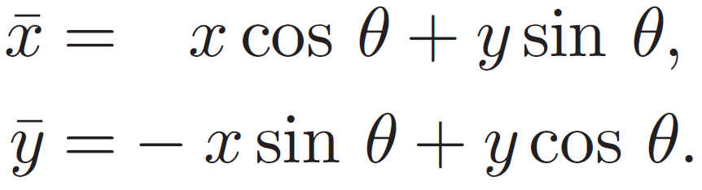
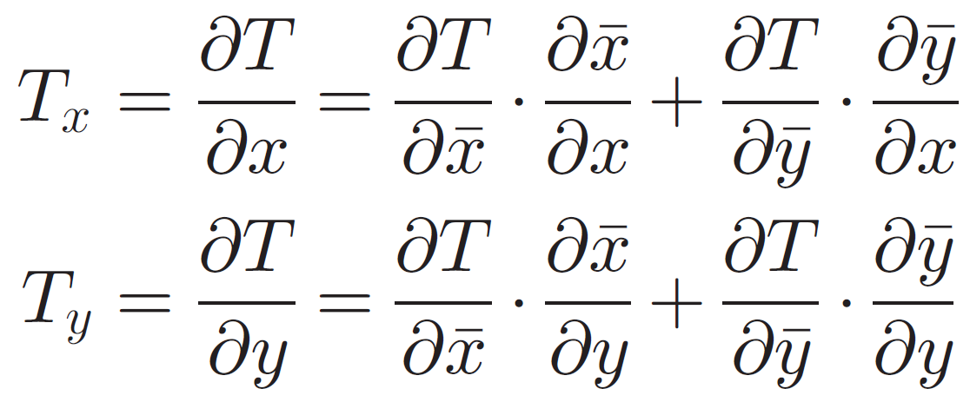
Single-Stencil Multiple Rotations of Coordinate System
先来看图a中的二维点阵。 假定笛卡尔坐标系已经旋转了一个角度 ，经过旋转后的心坐标系内的任意点 和原坐标系中的点 之间的关系如下：
(1)
T关于x和y的偏导数由链式求导法则给出：
(2)

Slide 74
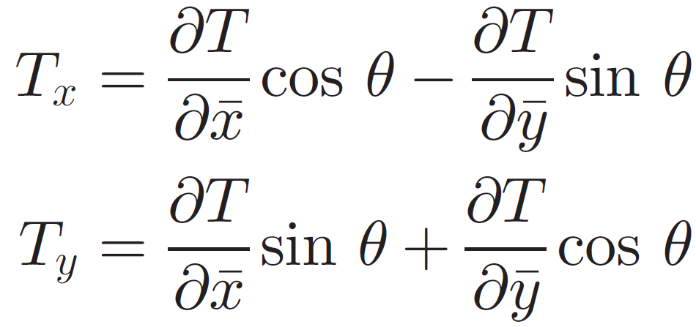
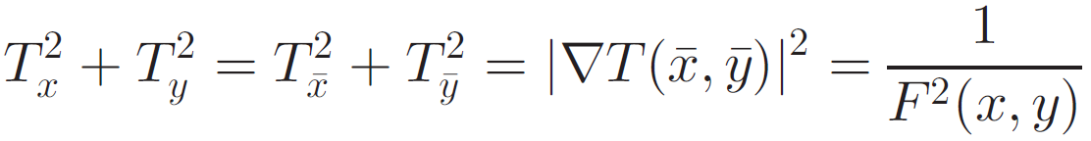
将方程(1)带入(2)可得如下结果：
(3)
对(3)两边求平方和可得：
(4)

Slide 75
该方法在旋转的坐标系下， 可以通过沿 和 的空间导数近似。
现在，通过沿着 坐标系求解Eikonal方程，然后沿着 坐标系求解一次，得到两个到达x的时间的解，从中选出满足FMM的最小值。
但是这种技术仅限于各向同性的网格间距，其中 。否则，旋转后的坐标系将在Nongrid处与点阵相交。其实MSFM的目的是为了获得程函方程在3D情况下的高精度解。

Slide 76
选择具有D_{MAX}的点作为MSFM的源点P_{S}，并被视为SOMA的坐标。实际上，它不会影响跟踪结果，即使P_{S}没有精确定位在胞体上。此外，P_{S}的选择可以用其他SOMA检测算法检测到的SOMA中心来代替。

Slide 77
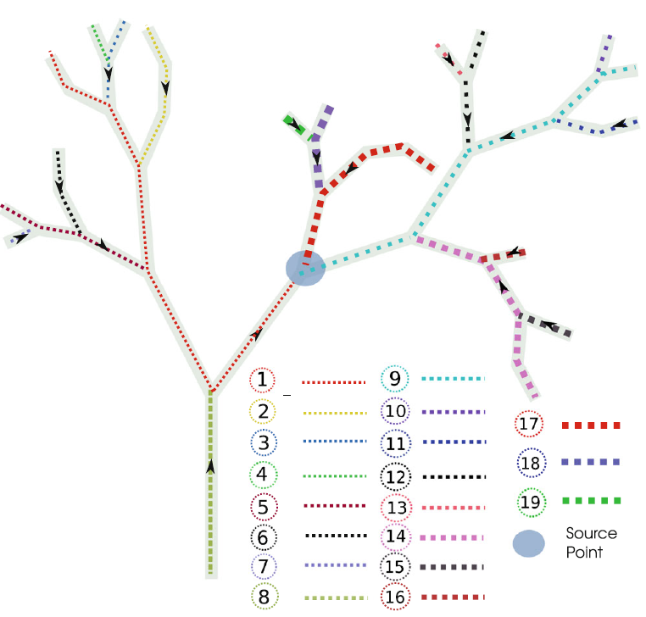
Gradient Back-Tracking
梯度回溯过程的说明。
具有不同颜色的分支表示在不同迭代中重建的纤维。该数字表示希望被发现的分支的顺序。

Slide 78
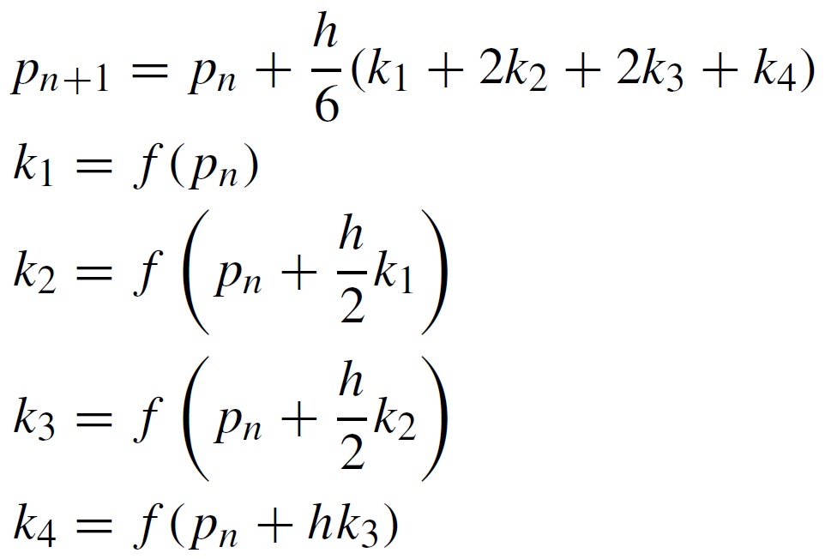
从最远的测地距离点 开始， 在分割前景中具有max(T(x))。
代表第i次迭代的起始点，被认为是全局最优的起点，因为曲线 ，可能是目标神经元仍未发现的最长的分支。
从 到p_{s}的反向追踪过程中，通过用经典的RK4方法指定T(x)的梯度下降点，以此来追踪到p_{s}。

Slide 79
当满足下列停止准则之一时，反向追踪停止：
（1）G个连续跟踪点不落在前景体素上；
（2）欧氏距离D(P_{N},P_{S})小于体素的大小；
（3）P_{N}超出图像边界；
（4）在15步中，追踪没有离开当前位置。
（5）T(P_{N})小于0。
在上图中示出了梯度回溯过程。

Slide 80
Branch Erasing
当分支追踪完成，使用前景图像的球面生长法估计每个P_{i}的半径R_{i}。所以，对于任意点P_{n}，定义了一个球形区域u_{n}，大小为 ；当 ,T(U) = -1。
由于在上一节中声明的跟踪停止标准（5），新支线的回溯在现有支线覆盖的区域停止。
在从T(x)中删除分支之后，跟踪分支被添加到中继线中，如果它满足后来定义的标准，并且另一个反向跟踪过程从在擦除的T(x)上具有最远测地线距离的点开始。

Slide 81
Voxel-Based Confidence Score
受SmartTracing评分的启发，本文提出了一个简单的基于体素的置信分数来帮助选择要添加到神经元树的分支。只保留追踪结果中高置信分数的分支。
对于任意的分支{p₁, p₂, p₃, . . . , p_{n}}，长度为l，定义一个百分数： 并以此来测量跟踪过程的总体置信度。B_{i}是p_{i}所在的分割图像处的体素值{0，1}。
C表示基于前景的端点决策的比例。
当回溯从远处的噪声点开始，而不是从神经元体开始时，C值预计是低的。另外，对于通过填充许多大间隙来追踪的分支而言，增加到躯干上的风险可能会大于保持其不连接的风险。

Slide 82
Branch Merging
当满足以下条件时，新的分支会被抛弃：
(1)少于8个节点；
(2)置信度C小于50%；
(3)由于G步落在在背景上，所以停止了的跟踪结果。
最接近PS的点被认为是根节点。在添加了第一个分支之后，新发现的分支的终端点p_{n}连接到树干上，当D(p_{n}, p_{min}) < R × (r_{n} + 3)or D(p_{n}, p_{min}) < R × (r_{min} + 3)，其中p_{min}是先前加入的分支中和p_{n}具有最小欧几里得距离的节点，R（默认1.5）是可以根据图像质量选择的布线阈值。
由于低信噪比的分支连接可能会导致神经元跟踪中的拓扑误差更严重，如果连接条件未满足，则分支保持不连接。
只有当前景T(x)已被-1高比例擦除时（默认值98%），追踪才停止。

Slide 84
THANKS FOR WATCHING
END

